Slide 1
Computing Project
Parcels on the Move

Slide 2
Plan de l’exposé
Introduction
Encodage
  Base de données SQL
  Console PHP
Création d’itinéraires
  Pickup and Delivery Problem
  La métaheuristique « Ruin and Recreate »
  Solveur
Monitoring des parcours
  Identification de colis
  Application smartphone Android
  Serveur HTTP

Slide 3
Introduction: gestion de colis
Encodage
  Base de données SQL
  Console PHP
Création d’itinéraires
  Pickup and Delivery Problem
  La métaheuristique « Ruin and Recreate »
  Solveur
Monitoring des parcours
  Identification de colis
  Application smartphone Android
  Serveur HTTP

Slide 4
Plan de l’exposé
Introduction
Encodage
  Base de données SQL
  Console PHP
Création d’itinéraires
  Pickup and Delivery Problem
  La métaheuristique « Ruin and Recreate »
  Solveur
Monitoring des parcours
  Identification de colis
  Application smartphone Android
  Serveur HTTP

Slide 5
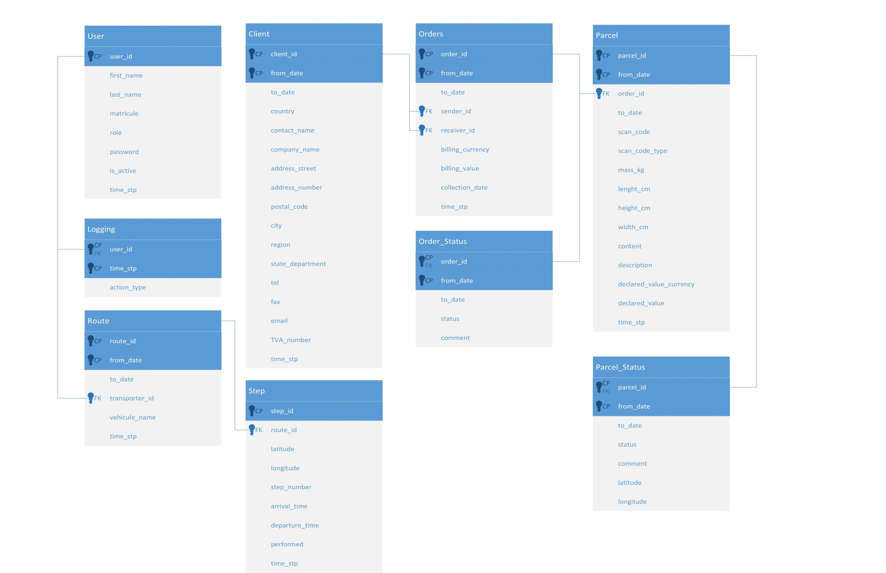

Slide 6
Plan de l’exposé
Introduction
Encodage
  Base de données SQL
  Console PHP
Création d’itinéraires
  Pickup and Delivery Problem
  La métaheuristique « Ruin and Recreate »
  Solveur
Monitoring des parcours
  Identification de colis
  Application smartphone Android
  Serveur HTTP

Slide 7
La console PHP
Ajouter des ordres de transports
Voir les ordres courants
Voir les clients
Voir les colis et leur historique
Démo

Slide 8
Plan de l’exposé
Introduction
Encodage
  Base de données SQL
  Console PHP
Création d’itinéraires
  Pickup and Delivery Problem
  La métaheuristique « Ruin and Recreate »
  Solveur
Monitoring des parcours
  Identification de colis
  Application smartphone Android
  Serveur HTTP

Slide 9
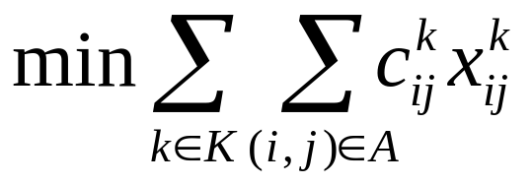
Pickup & Delivery Problem
Fonction économique:
Contraintes:
Couples expéditeur-destinataire
Expéditeur et destinataire associé visités par le même véhicule
Chaque destination servie 1! fois
Chaque itinéraire commence et finit au dépôt
Capacités limitées
Itinéraire de durée limitée

Slide 10
Plan de l’exposé
Introduction
Encodage
  Base de données SQL
  Console PHP
Création d’itinéraires
  Pickup and Delivery Problem
  La métaheuristique « Ruin and Recreate »
  Solveur
Monitoring des parcours
  Identification de colis
  Application smartphone Android
  Serveur HTTP

Slide 11
Ruin & Recreate
Large Neighborhood Search vs Local Neighborhood Search
Destruction
    Stochastique
    Radiale
Reconstruction: best insertion
Critères d’acceptation
    Greedy Acceptance
    Threshold Accepting

Slide 12
Plan de l’exposé
Introduction
Encodage
  Base de données SQL
  Console PHP
Création d’itinéraires
  Pickup and Delivery Problem
  La métaheuristique « Ruin and Recreate »
  Solveur
Monitoring des parcours
  Identification de colis
  Application smartphone Android
  Serveur HTTP

Slide 13
Solveur
Construit PDP à partir des ordres, clients et colis
Résout le PDP: appelle la librairie Jsprit
Enregistre les itinéraires en base de données
Démo

